Slide 1
兒童新樂園

Slide 2
海盜船
9:00去玩
摩天輪
宇宙迴旋

Slide 3


Slide 4
票種 | 門票【適用紙本五倍券及數位五倍券】 |  |  | 園區自營遊樂設施 （每項每次） | 委外小型遊樂設施 （每項每次） | 小小水樂園 (夏季開放) （每次）
 | 全票 | 優待票 (5折) | 團體票 (7折)
票價 (元，含稅) | 30 | 15 | 30人 以上 | 30 (7項) | 50-80 | 50
票種 | 門票【適用紙本五倍券及數位五倍券】 |  |  | 園區自營遊樂設施 （每項每次） | 委外小型遊樂設施 （每項每次） | 小小水樂園 (夏季開放) （每次）
 | 全票 | 優待票 (5折) | 團體票 (7折)
票價 (元，含稅) | 30 | 15 | 30人 以上 | 30 (7項) | 50-80 | 50

Slide 5
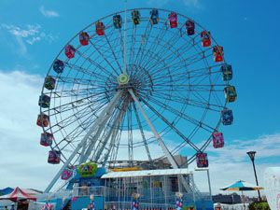
環繞園區的單軌列車，行程中可一覽園區美景。
摩天輪

Slide 6
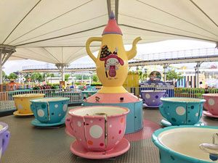
咖啡杯會以公轉及自轉360度旋轉，全新的彩繪外表更炫麗耀眼!

Slide 7


Slide 8


